Slide 1
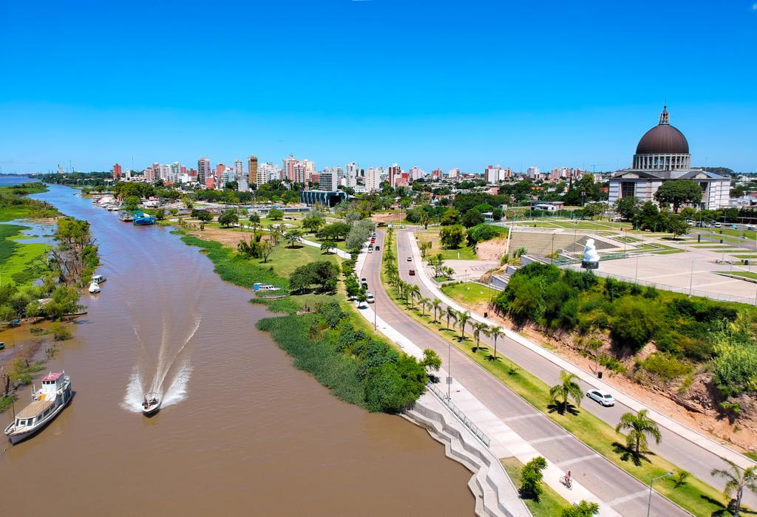
ID: XXX
Título del Trabajo presentado en Argencon 2024 (80 point font, bold letters)
Nombre de los Autores (44 point font, bold letters, one line only)
Filiación Institucional (44 point font, one line only)
INTRODUCCIÓN (54 point font, bold letters)
RESULTADOS
Esta es la planilla para la presentación de posters en el VII IEEE Congreso Bienal ARGENCON 2024. Utilice este documento para armar su póster en el que podrá escribir su propio texto (35 point font, single-spaced) y pegar figuras.
El tamaño y número de secciones puede modificarse según lo requiera.
El póster deberá ser presentado en formato impreso de un tamaño de 1.20 x 0.90.
Se recomienda que el Poster incluya los siguientes elementos:
• Título del trabajo.
• Apellidos y nombres de los autores.
• Filiación institucional.
• Introducción.
• Materiales y Métodos.
• Resultados.
• Conclusiones.
• Agradecimientos (optativo).
• Referencias (optativo).
IEEE ARGENCON es un congreso bienal que se organiza regularmente en colaboración entre universidades locales y la Sección Argentina del IEEE. En sus ediciones anteriores, ha despertado un gran interés por parte de la comunidad científica y tecnológica, mostrando a nivel nacional y regional los resultados recientes de investigaciones y desarrollos en todas las disciplinas de ingeniería, incluyendo ingeniería eléctrica, ingeniería electrónica, ingeniería informática, ingeniería biomédica e ingeniería industrial.
IEEE ARGENCON 2024 será la séptima edición y se llevará a cabo del 18 al 20 de septiembre de 2024, en la ciudad de San Nicolás de los Arroyos, Provincia de Buenos Aires. Está coorganizado por la Sección Argentina del IEEE, y la Facultad Regional San Nicolás de la Universidad Tecnológica Nacional.
MATERIALES Y MÉTODOS
Plantilla de textos (40 point font).
Todos los elementos de su póster deben presentarse con un diseño uniforme.
Para la correcta alineación de cada párrafo, debe posicionarse con el mouse sobre el final de cada uno de ellos y apretar “enter”. Alinee “hacia la izquierda” la última oración y luego “justifique” el resto del párrafo (en ese orden) .
Plantilla de figuras (40 point font).
Lo más destacado del póster no será el texto sino las ilustraciones (fotos, tablas, gráficos, esquemas).
$$f\left(x\right)=a_{0}+\sum_{n=1}^{∞}{\left(a_{n}\cos{\frac{nπx}{L}}+b_{n}\sin{\frac{nπx}{L}}\right)}$$
$${\left(1+x\right)}^{n}=1+\frac{nx}{1!}+\frac{n\left(n−1\right)x^{2}}{2!}+…$$
Fig. 3. Título de la figura (30 point Font)
CONCLUSIONES
San Nicolás de los Arroyos es una ciudad argentina, cabecera del partido de San Nicolás. Está situada en el extremo norte de la provincia de Buenos Aires, sobre el río Paraná. Se ubica a 234 km de la Ciudad de Buenos Aires, 75 km de Pergamino, 231 km de la Ciudad de Santa Fe y a 64 km de la Ciudad de Rosario.
El congreso se realizará en el Hotel Colonial. Las reservas se toman por teléfono o por e-mail (indicar que se reserva en referencia a ARGENCON 2024) de lunes a viernes de 9 a 18 hs 0336-4470259/4470236. email: reservas@hotelcolonialsannicolas.com.
La utilización de un código QR es opcional y no solo para replicar el contenido del póster, sino para añadir contenido adicional cuya réplica no sea posible en un póster, como contenido multimedia: vídeos, animaciones, realidad aumentada o cualquier otro tipo de contenido extra que se considere de interés.
(1)
(2)
Fig. 1. Título de la figura (30 point Font)
Fig. 2. Título de la figura (30 point Font)
Tabla 1.Título de la tabla (30 point font)
Referencias (Opcional)
[1] X.Y. Cole, Ingrese su referencia aquí.
[2] X.Y. Cole, Ingrese su referencia aquí.
• Ingrese su agradecimientos aquí. (Opcional) (28 point font)
Modelo | Características | Reprocesamiento | Clasificación
KNN | > 200.000 flops | ~ 10 flops | ~ 200 flops
NN |  |  | ~ 10.000 flops
email autor principal: xxxx@xxx.xx (35 point font)

